Slide 1

神奇的预言
— 推罗城
约翰福音13:19
第20课
Notes:
一、引起动机——奔跑吧，同学！
★ 教学小技巧
• 在教室里或教室附近的地面上标记出两个圈，每个圈要能容纳所 有人站进去，在一个圈内标记 A，另一个圈内标记 B。
• 上课前，老师召聚孩子讲清楚以下规则：
1. 奔跑之前，所有人站在起始位置【起始位置不宜离圈太远，老 师规定起始的位置】。
2. 待老师念完题目，说“开始”以后，学生才能开始跑。选择 A 就跑向 A 圈，选择 B 就跑向 B 圈。
3. 公布答案后，没选对的同学留在圈内做 2 个青蛙跳。【老师可 更改这个规则】
4. 然后全体同学重归起始位置，重复 1-3 的步骤。过程中，请老 师确保学生的安全。
5. 若条件不允许，老师们可以直接放映 PPT，请学生回答。
今天我们一起看一下预言如何神奇地应验在推罗这座城市。

Slide 2

什么是预言？（ ）
在事情发生之后的报告
在事情发生之前的预告
B
Notes:
什么是预言？ （P 击）（B）
A. 在事情发生之后的报告
B. 在事情发生之前的预告

Slide 3
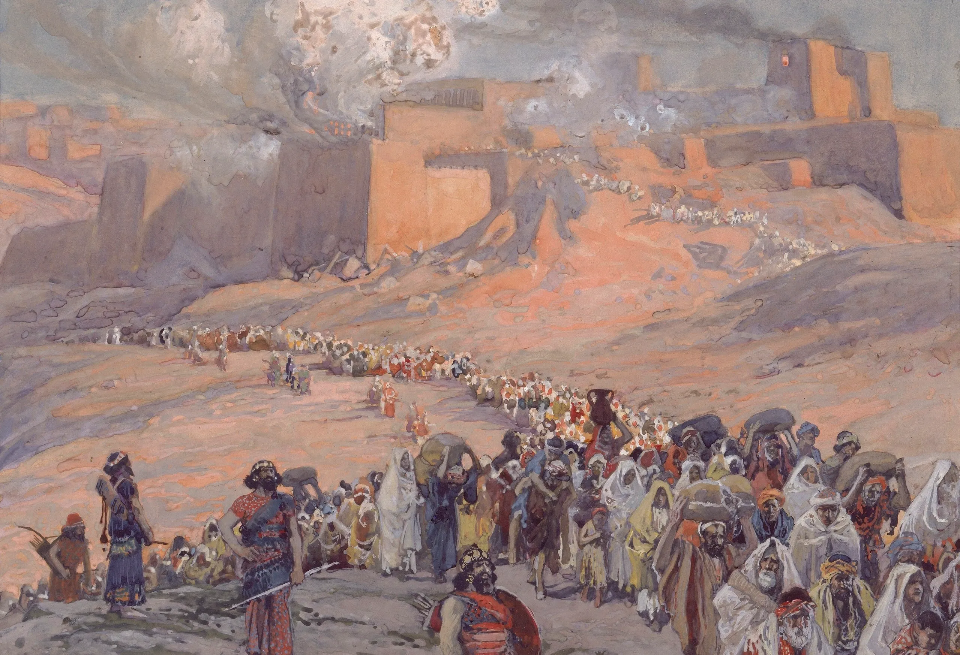

2. 圣经预言了犹太人会被分散到世界各地，对吗？ （ ）
对的
不对
A
Notes:
2. 圣经预言了犹太人会被分散到世界各地，对吗？（P 击） （A）
A. 对的
B. 不对

Slide 4
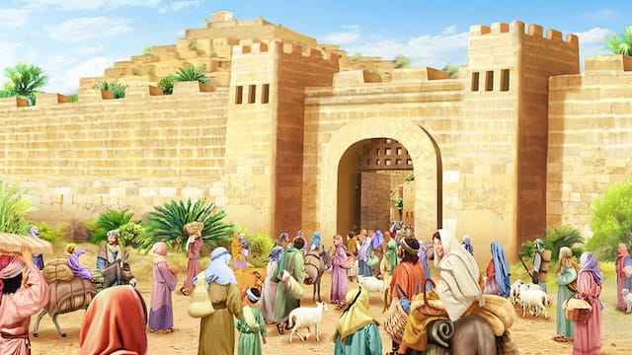
3. 圣经是否预言过犹太人被分散后会重新回到耶路撒冷？ （ ）
没有
有的
B
Notes:
3. 圣经是否预言过犹太人被分散后会重新回到耶路撒冷？ （P 击）（B）
没有
B. 有的

Slide 5
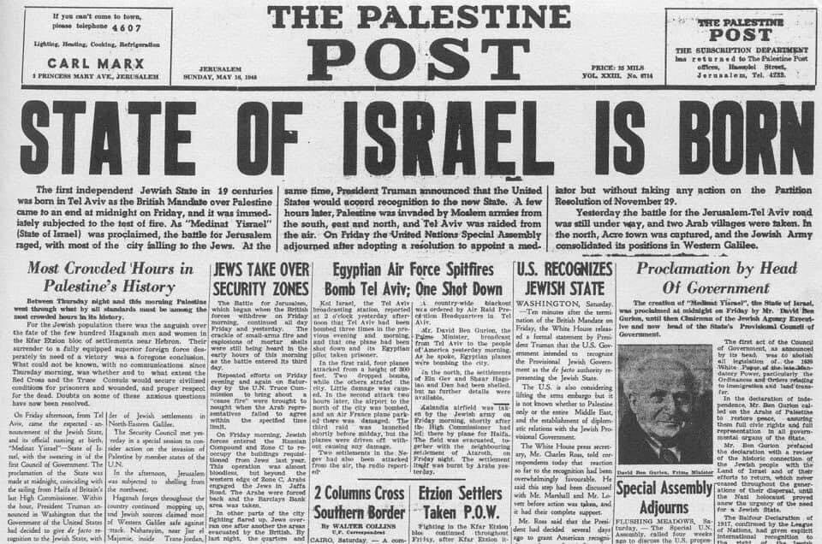
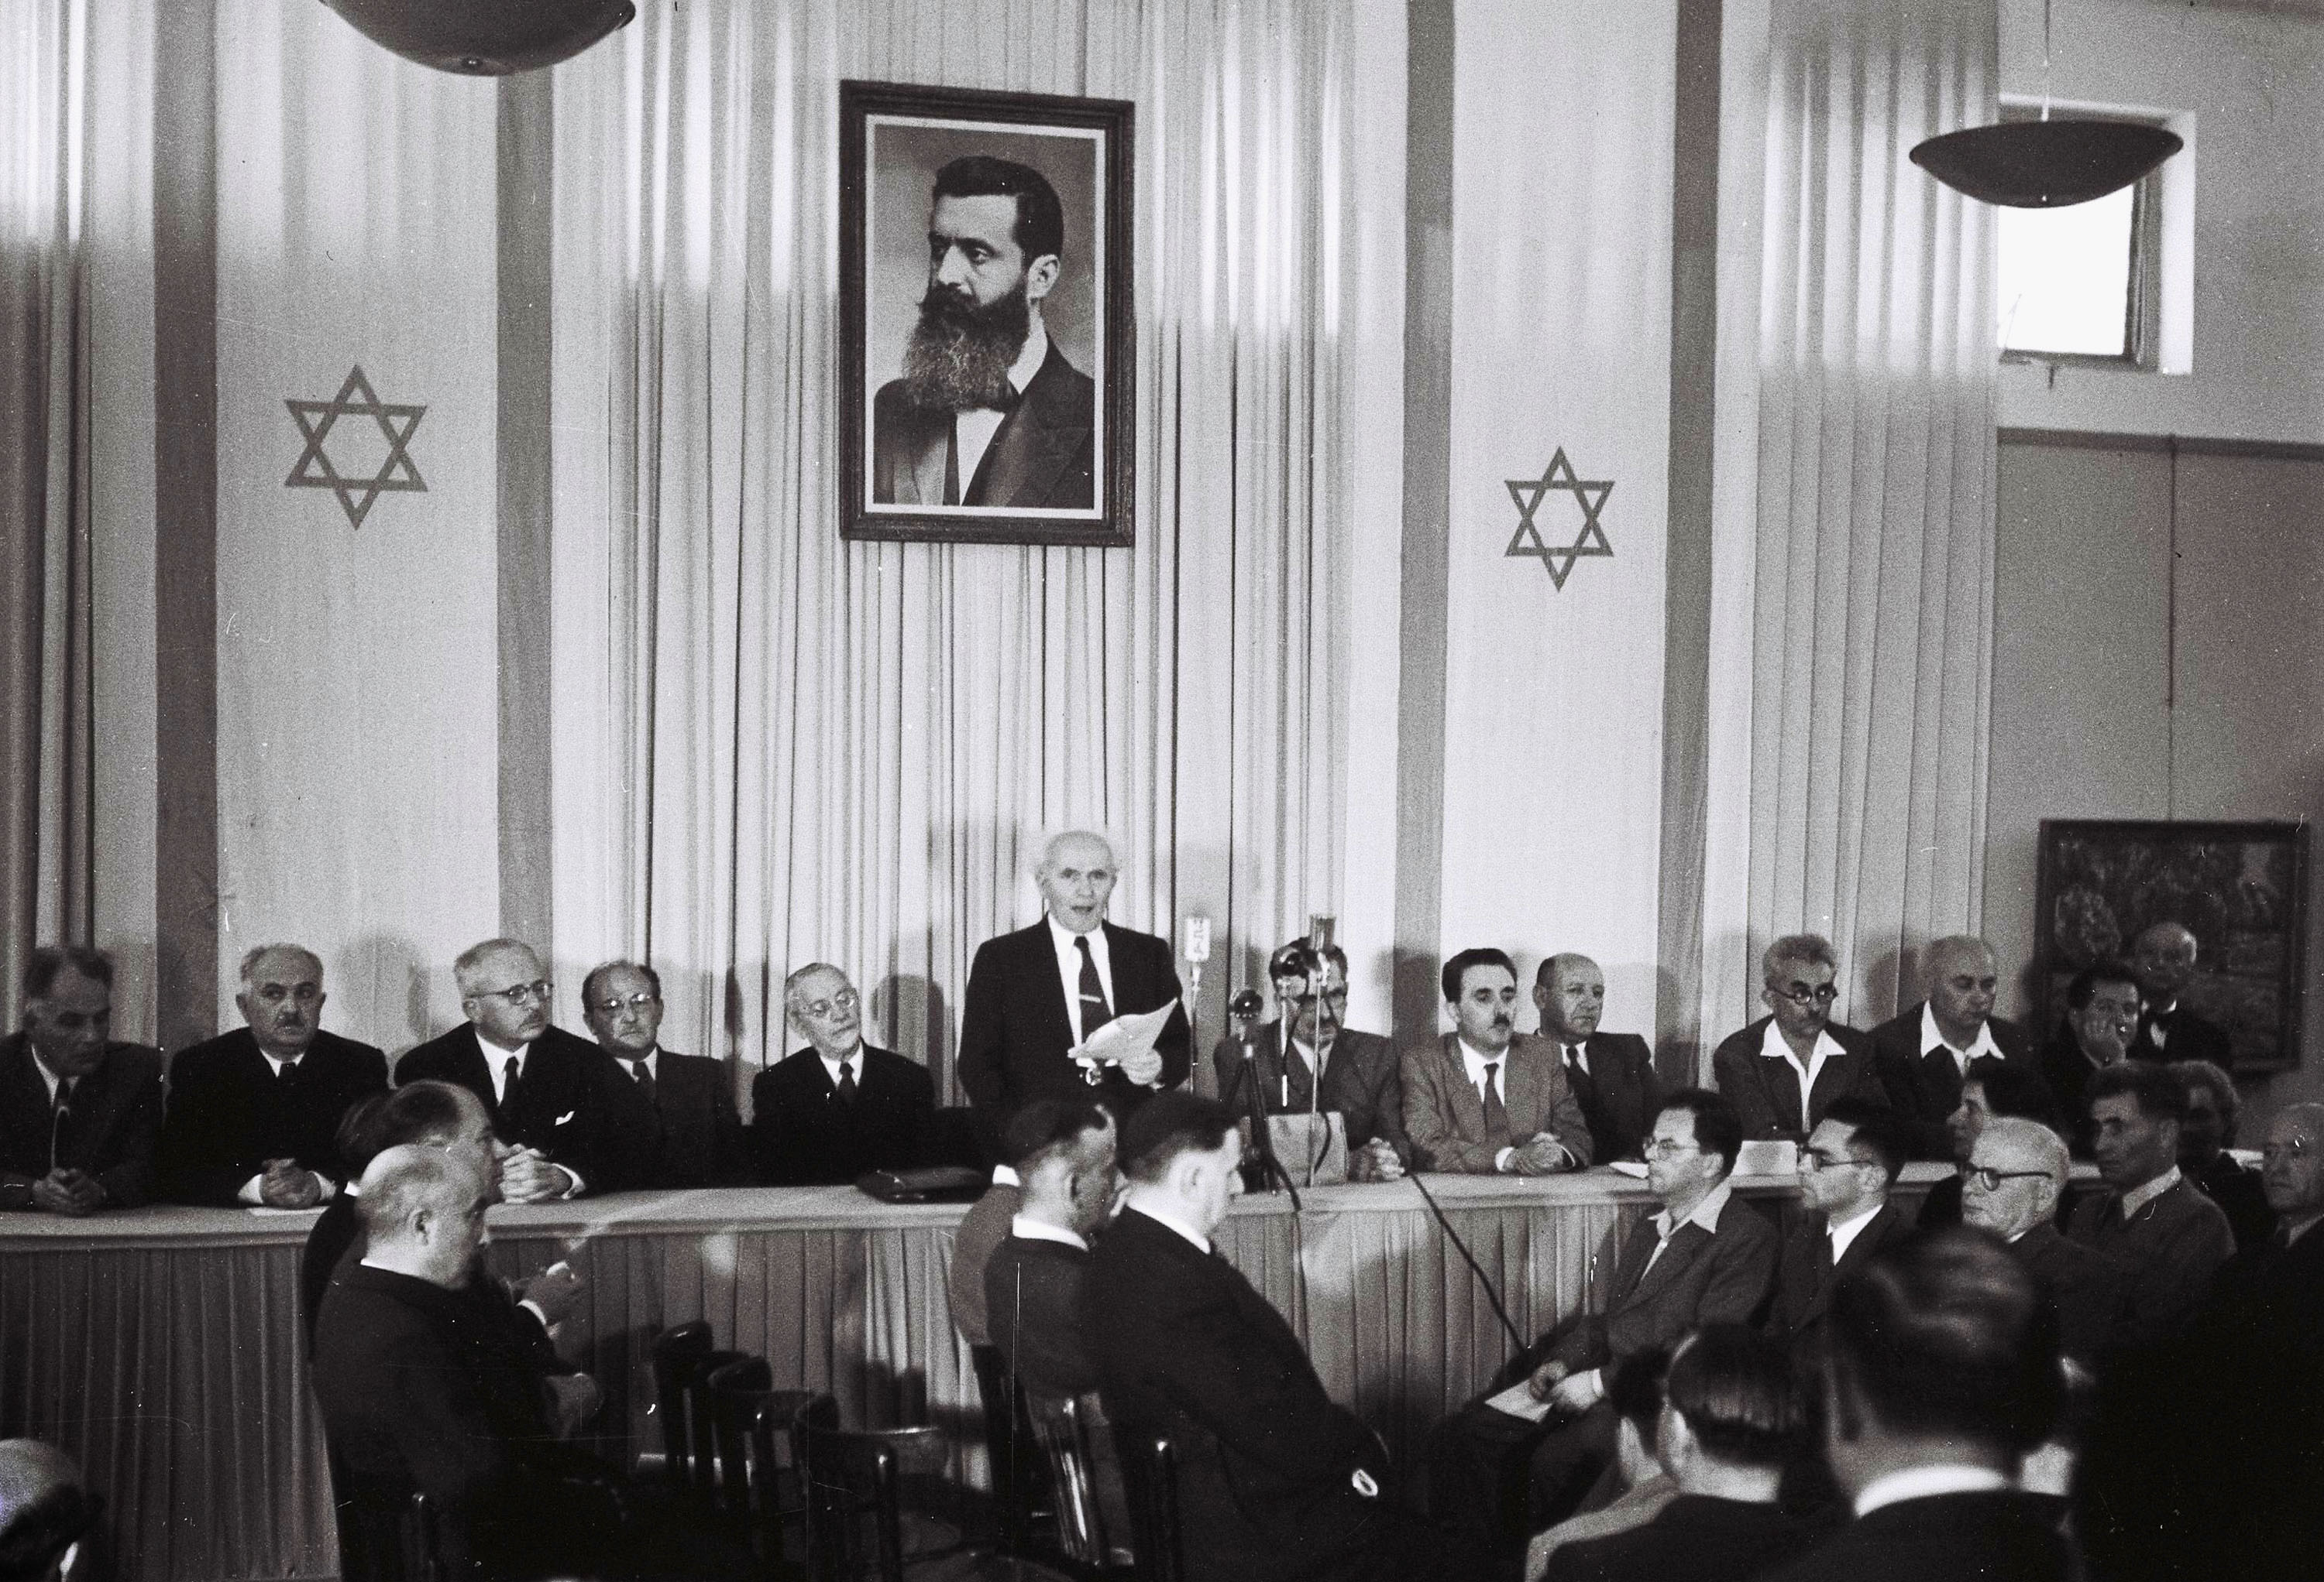
4.圣经关于犹太人分散和归回的预言应验了吗？ （ ）
没有
有的
B
Notes:
4. 圣经关于犹太人分散和归回的预言应验了吗？ （P 击）（B）
没有
B. 有的

Slide 6
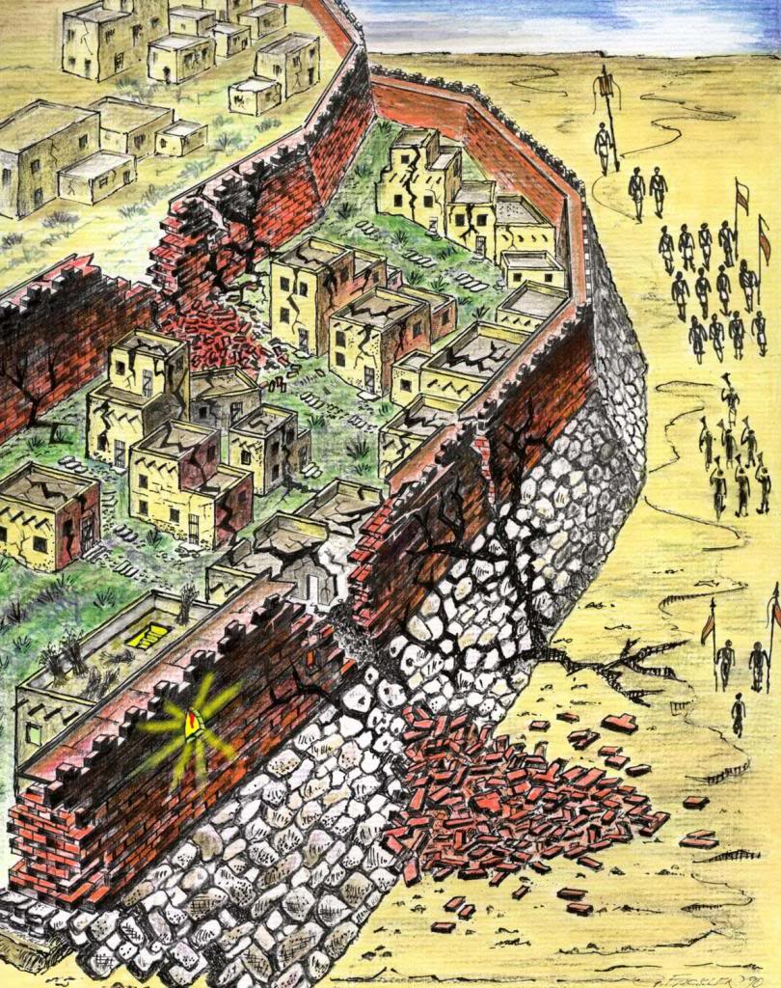
5. 圣经预言耶利哥城的城墙会向内倒塌，对吗？
（ ）
不对
对的
A
Notes:
5. 圣经预言耶利哥城的城墙会向内倒塌，对吗？（P 击）（A）
不对
B. 对的

Slide 7
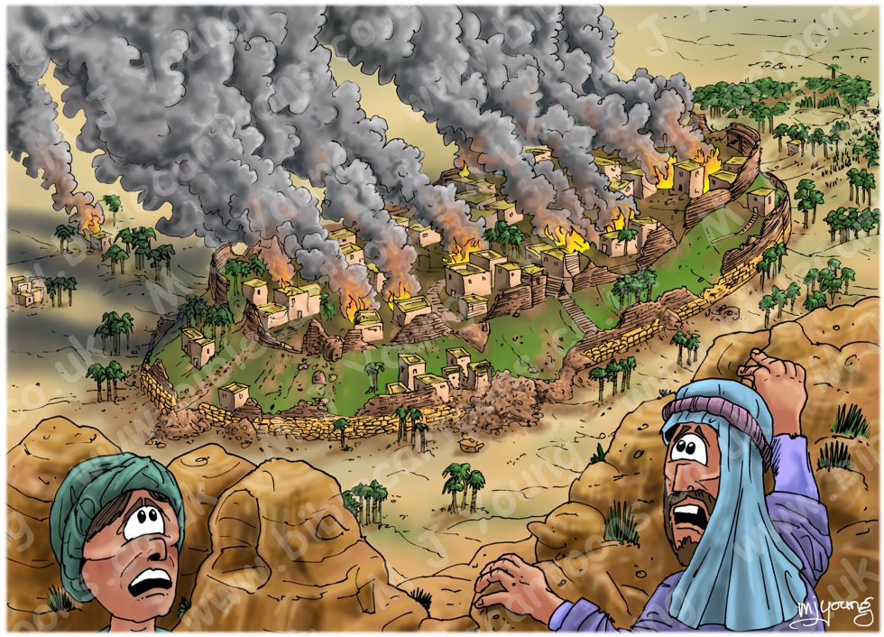
6.神曾命令以色列人用火焚烧耶利哥城，请问是否有考古发现印证耶利哥城是被大火烧毁的？（ ）
没有
有的
B
Notes:
6. 神曾命令以色列人用火焚烧耶利哥城，请问是否有考古发现印证耶利哥城是被大火烧毁的？ （P 击）（B）
没有
有的
★ 转接语：请全体同学为刚才奔跑有定向的同学鼓掌，接下来请大家思考“圣经预言的应验说明了什么？”这个问题，请一边思考、一边走回座位把你的答案写在纸上。
★ 教学小技巧
在学生任务转换过程中，请老师在 2-3 分钟内让所有学生安静下来并写出答案，以免学生的注意力分散。

Slide 8
写一写
你认为圣经预言的应验说明了什么？
圣经预言的应验说明圣经的预言是真神上帝发出的，这证明圣经是神的启示。
Notes:
你认为圣经预言的应验说明了什么？（老师邀请 1-2 位同学回答）
（P 击） 圣经预言的应验说明圣经的预言是真神上帝发出的，这证明圣经是神的启示

Slide 9
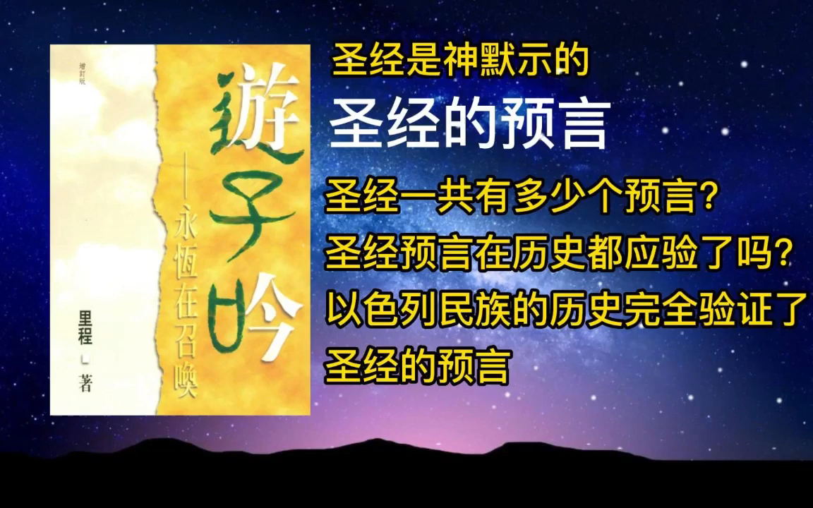
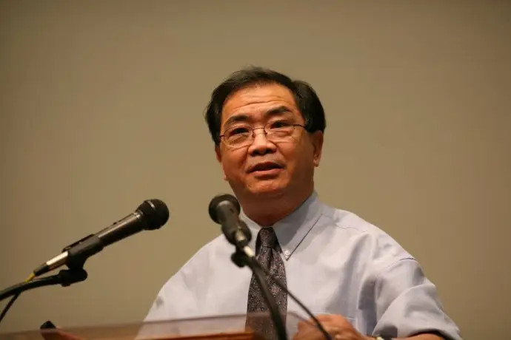
里程博士研究圣经预言的心得
里程博士
Notes:
你知道吗？我们所发现的和里程博士所发现的几乎是一样的。
里程博士毕业于北京大学的生物系，我们来听一听他研究圣经预言后的心得吧：（P 击） 圣经的无与伦比之处，还在于其预言的多样性、准确性和独特性。 有人统计过，圣经每四节经文中就有一句是预言性质的，此外还有好几百个独立的预言，圣经中神借众先知预言个人、民族、城市乃至列国百年、千年后的事，在历史中应验不爽。通过这些预言，彰显神的无所不能、无所不知，让人们知道真神上帝才是圣经的真正作者。（引自《游子吟》 第二章，里程博士著）

Slide 10

预言的作用是什么？
预言的应验能彰显神的无所不能、无所不知，还能让人们知道神才是圣经的真正作者。
里程博士
Notes:
记住里程博士的话：预言的应验能彰显神的无所不能、无所不知，还能让人们知道神才是圣经的真正作者。
因为圣经预言能彰显神的全能全知、让人知道神才是圣经的真正作者，所以预言是不是能坚定人们信靠神的信心呢？（邀请 1 位学生回答）肯定的，我们来读一读耶稣的话：

Slide 11
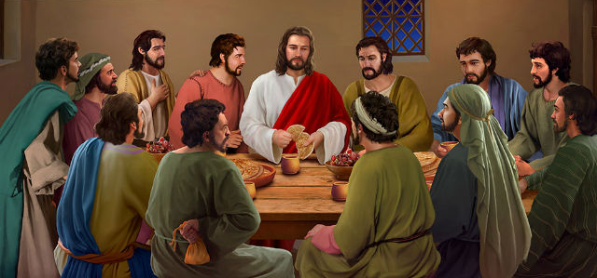
预言的作用
约翰福音13:19 如今事情还没有成就，我要先告诉你们，叫你们到事情成就的时候，可以信我是基督。
Notes:
约翰福音 13：19 如今事情还没有成就，我要先告诉你们，叫你们到事情成就的时候，可以信我是基督。
耶稣亲口说，他提前告诉门徒将来会发生什么事情，等到这些事情将来果真如此成就的时候，门徒就能相信他的确是基督。换一句话说，

Slide 12

预言的作用
圣经预言能坚固人们信靠神的信心。
Notes:
圣经预言能坚固人们信靠神的信心。

Slide 13

你今天对于耶稣的信靠程度有多少呢？（请用手势比出你的信靠程度）
10% 20% 30% 40% 50%
60% 70% 80% 90% 100%
Notes:
你今天对于耶稣的信靠程度有多少呢？（请用手势比出你的信靠程度）
10% 20% 30% 40% 50%
60% 70% 80% 90% 100%
好消息是，我们今天要学习一个关于一座城市的预言，相信你学完这个预言之后，你对于神的信靠程度会增加哦。让我们带着期待来学习！

Slide 14

祷告
Notes:
祷告开始！

Slide 15

你听说过推罗这个城市吗？
Notes:
大家听说过推罗这个城市吗？（等候学生回答） 我们先来了解一下这个城市吧，先看一下推罗城在距今3000 多年前是怎样的。

Slide 16
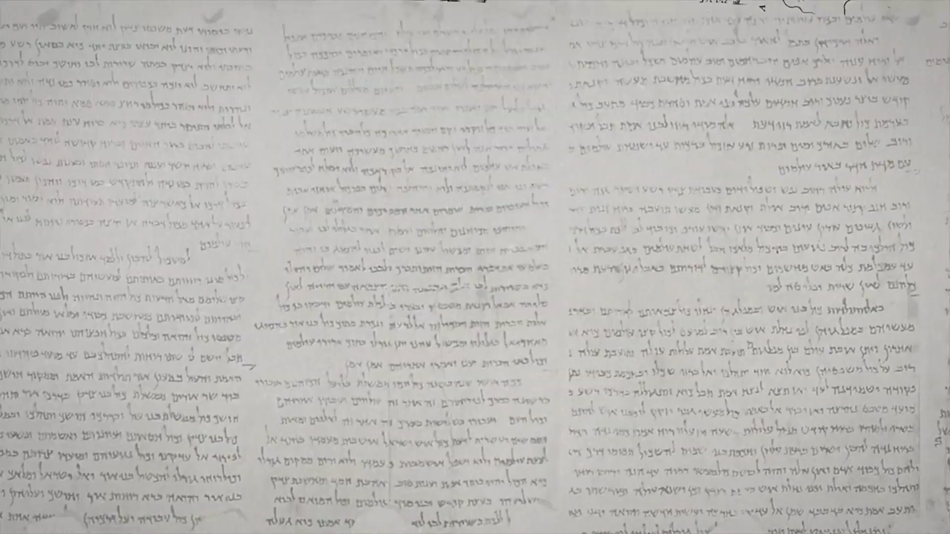
观看视频：公元前1000年前的推罗城
Notes:
（P 击） 观看视频：公元前 1000 年前的推罗城

Slide 17
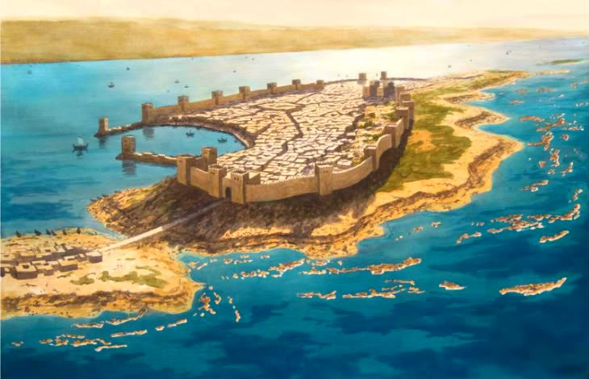
1. 推罗城的历史怎么样？
推罗城有着上千年的悠久历史。
Notes:
★ 回答问题
推罗城的历史怎么样？（等候学生回答）
（P 击） 推罗城有着上千年的悠久历史。

Slide 18
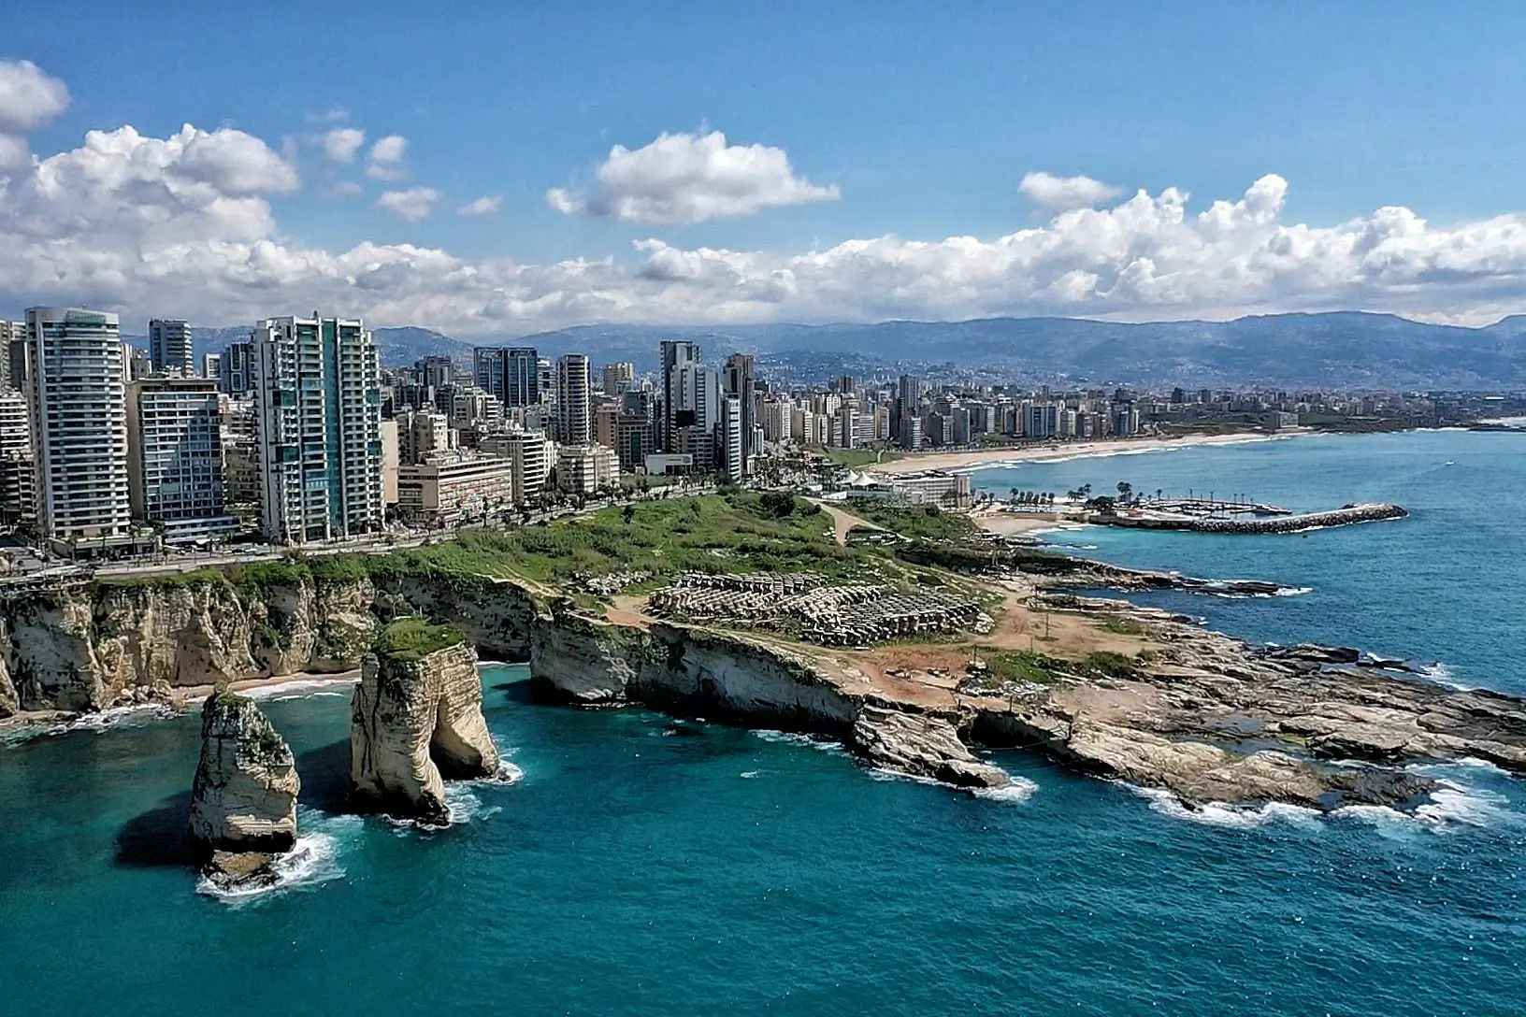
2. 推罗城的地理位置怎么样？
推罗城地理位置十分优越，沿海城市，防御坚固。
Notes:
2. 推罗城的地理位置怎么样？（等候学生回答）
（P 击） 推罗城地理位置十分优越，沿海城市，防御坚固。

Slide 19
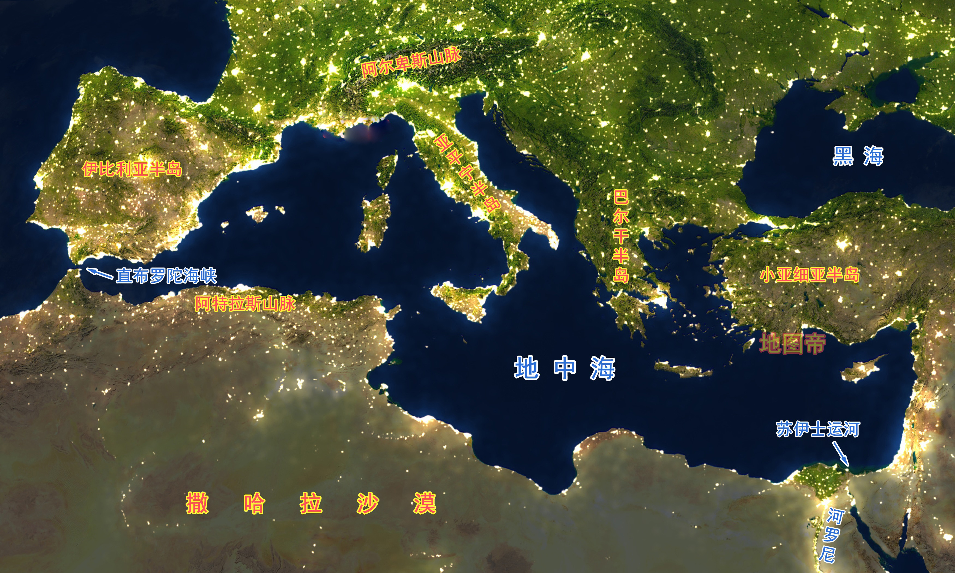
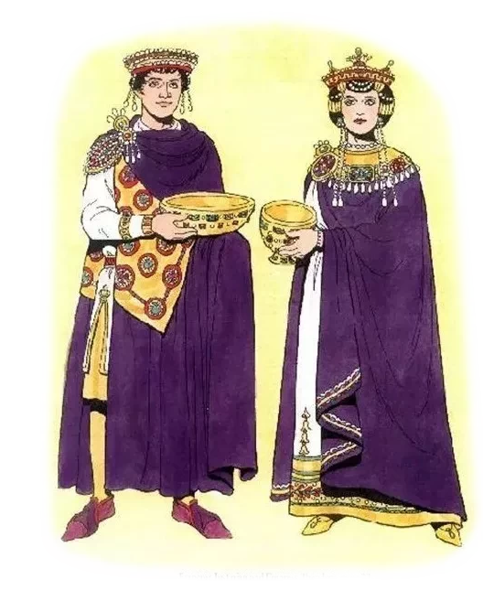
3. 推罗城的商业怎么样？
推罗城的海上贸易发达，他们的贸易遍及地中海沿岸及以外地区，而且出产昂贵的染料。
Notes:
3. 推罗城的商业怎么样？（等候学生回答）
（P 击）推罗城的海上贸易发达，他们的贸易遍及地中海沿岸及以外地区， 而且出产昂贵的染料。

Slide 20

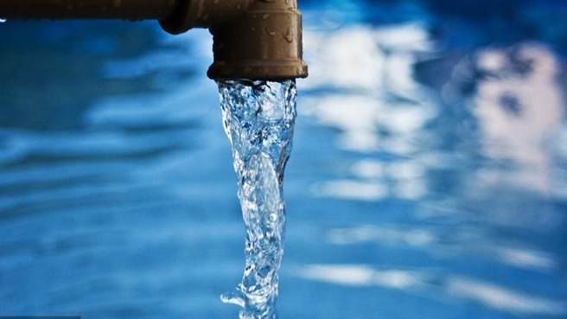
4. 你觉着推罗城是否富有？你认为它的发展前景是怎样的？
推罗城是历史上著名的航海和商业中心，以富有和贸易为荣。再加上城中有丰足的水源，因而这个城市应该会稳步向上、持续发展。
Notes:
4. 你觉着推罗城是否富有？你认为它的发展前景是怎样的？（等候学生回答）
（P 击） 推罗城是历史上著名的航海和商业中心，以富有和贸易为荣。再加 上城中有丰足的水源，因而这个城市应该会稳步向上、持续发展。

Slide 21
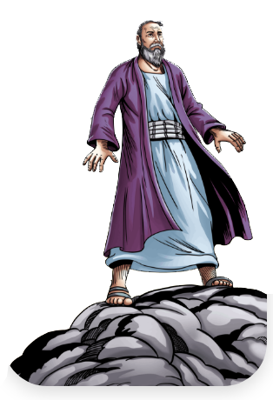
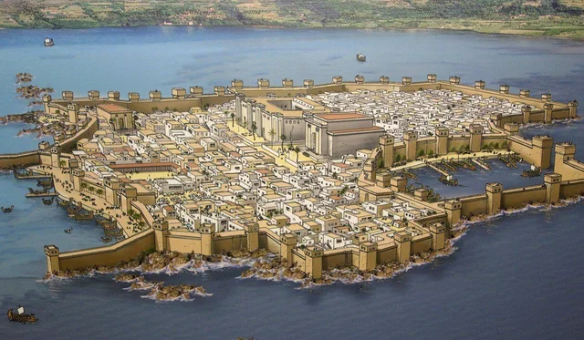
推罗是当时世界商业文明的中心；也是海上文明最发达的地方；但由于推罗人骄傲自大、犯罪作恶，神就差派了一个叫以西结的先知预告了这个城市的未来。
Notes:
推罗是当时世界商业文明的中心；也是海上文明最发达的地方；但由于 推罗人骄傲自大、犯罪作恶，神就差派了一个叫以西结的先知预告了这个城市的未来。现在我们来看看神透过先知以西结对推罗城发出了什么预言吧。

Slide 22
圣经关于推罗的预言
以西结书26:1 第十一年【公元前587-586年】十一月初一日，耶和华的话临到我【以西结】说：……“推罗啊，我必与你为敌，使许多国民上来攻击你，如同海使波浪涌上来一样。4他们必破坏推罗的墙垣，拆毁她的城楼。我也要刮净尘土，使她成为净光的磐石。5她必在海中作晒网的地方……12……将你【推罗】的石头、木头、尘土都抛在水中。……14……你不得再被建造，因为这是主耶和华说的。”
1
2
3
4
5
Notes:
一起来读一读以西结在公元前 587-586 年发的预言：
以西结书 26：1 第十一年【公元前 587-586 年】十一月初一日，耶和华 的话临到我【以西结】说：“……推罗啊，我必与你为敌，使许多国民 上来攻击你，如同海使波浪涌上来一样。4 他们必破坏推罗的墙垣，拆 毁她的城楼。我也要刮净尘土，使她成为净光的磐石。5 她必在海中作 晒网的地方……12……将你【推罗】的石头、木头、尘土都抛在水中。 ……14……你不得再被建造，因为这是主耶和华说的。”
由于在以西结生活的时代，推罗城最主要的部分还是在大陆上，因而以 西结的预言应该主要是针对推罗陆城说的。
这一段经文至少发出了 5 条预言，你能找出来是哪 5 个预言吗？（老师 和学生互动，请学生集体逐一回答）
（P 击）1. 有许多国民来攻击推罗
（P 击）2. 推罗的城墙和城楼会被攻破
（P 击）3. 推罗会被铲平刮净，石头、木头、尘土都抛在水中
（P 击）4. 推罗会成为晒网的地方
（P 击）5. 推罗不得再被重建

Slide 23

有关推罗（陆城）的预言
1. 有许多国民来攻击推罗；
2. 攻破城墙、城楼；
3. 被铲平刮净，石头、木头、尘土都抛在水中；
4. 成为晒网的地方；
5. 不得再被重建。
你认为这些预言会应验吗？为什么？
Notes:
面对推罗城这个世界著名的航海和商业中心，圣经却发出了这 5 条极不 寻常的预言，你认为这些预言会应验吗？为什么？（邀请 1-2 位学生回答） 那这些极难应验的预言是否应验了呢？我们这就来进入历史的长廊，寻 找答案。

Slide 24
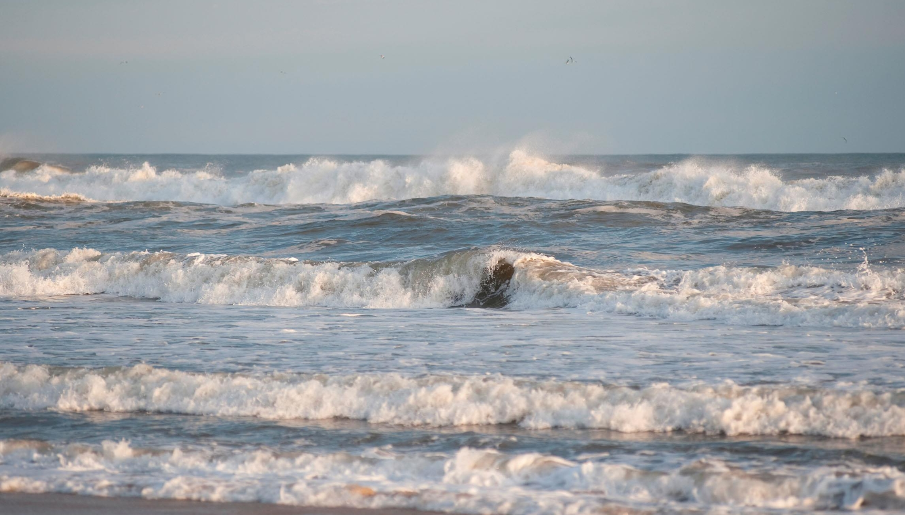
“推罗啊，我必与你为敌，使许多国民上来攻击你，如同海使波浪涌上来一样。”
Notes:
先来看第 1 条预言，经文说：“推罗啊，我必与你为敌，使许多国民上 来攻击你，如同海使波浪涌上来一样”。这节经文说推罗的侵略者有什么特点？（等候学生回答）
侵略者会像海浪一样，一波接着一波地来。 这句经文暗示着，推罗会接二连三地遭到入侵。

Slide 25
推罗果然遭到一波又一波不同势力的攻击
Notes:
果然，从在预言发出的几年后开始，推罗就在不同的时代遭到了不同势力的攻击，而且这些攻击都是一波接一波的。

Slide 26
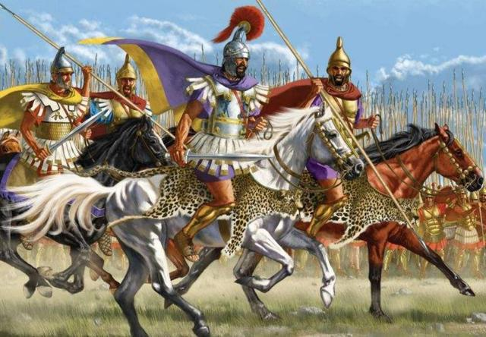
公元前585-572年， 巴比伦大军围困并攻击推罗陆城
Notes:
比如说，在公元前 585-572 年这段时间，大陆上的推罗城被尼布甲尼撒王率领的巴比伦大军围困。在这 13 年期间，尼布甲尼撒一次又一次地对 推罗发动攻击。

Slide 27
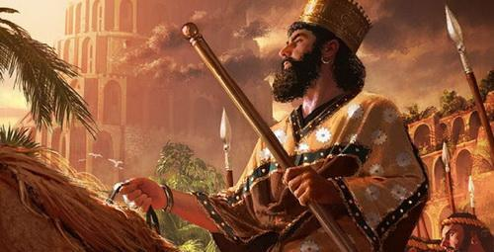
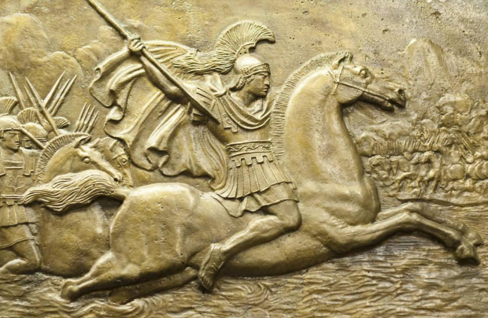
推罗也遭到波斯王古列和希腊王亚历山大的围攻。
Notes:
推罗除了遭到尼布甲尼撒波浪式的攻击之外，也遭到波斯王古列和希腊王亚历山大的围攻。

Slide 28
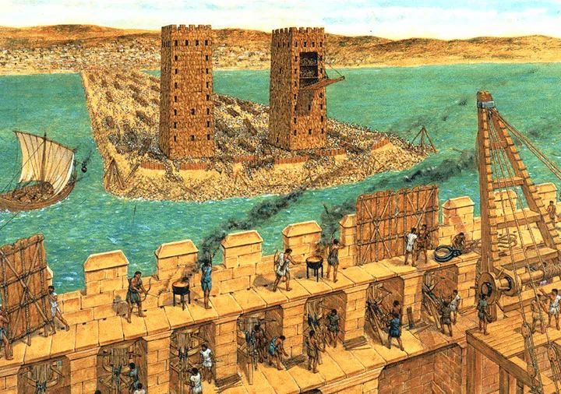

推罗预言
1. 许多国民来攻击推罗；
2. 攻破城墙、城楼；
3. 被铲平刮净，石头、木头、尘土都抛在水中；
4. 成为晒网的地方；
5. 不得再被重建。
1. 许多国民来攻击推罗；
2. 攻破城墙、城楼；
3. 被铲平刮净，石头、木头、尘土都抛在水中；
4. 成为晒网的地方；
5. 不得再被重建。
Notes:
从这些历史中，我们看到“第 1 条预言：有许多国民来攻击推罗”已经被应验。接下来，我们看第 2 条预言：推罗的城墙、城楼被攻破。

Slide 29
巴比伦大军拆毁
推罗的城墙和城楼
Notes:
在巴比伦大军入侵推罗陆城的 13 年间，虽然推罗一直防守，但最终巴比 伦大军还是拆毁了他们的城墙和城楼，攻下了防卫坚固的推罗陆城。这里请留意，由于尼布甲尼撒王没有舰队，他无法进攻推罗岛城，所以尼 布甲尼撒王只是摧毁了推罗的陆城。在推罗陆城被摧毁后，推罗人就搬到岛城生活了。

Slide 30
推罗预言
1. 许多国民来攻击推罗；
2. 攻破城墙、城楼；
3. 被铲平刮净，石头、木头、尘土都抛在水中；
4. 成为晒网的地方；
5. 不得再被重建。
1. 许多国民来攻击推罗；
2. 攻破城墙、城楼；
3. 被铲平刮净，石头、木头、尘土都抛在水中；
4. 成为晒网的地方；
5. 不得再被重建。
1. 许多国民来攻击推罗；
2. 攻破城墙、城楼；
3. 被铲平刮净，石头、木头、尘土都抛在水中；
4. 成为晒网的地方；
5. 不得再被重建。
Notes:
这就开始应验以西结的第 2 条预言：推罗的城墙、城楼被攻破。留意这里说的是“开始应验”，因为后来的历史事件表明：这条预言还在被继续应验。当不同的军队成功入侵推罗时，推罗的城墙、城楼也就一次又一次被攻破了。
（P 击）接下来，我们看第 3 条预言：推罗被铲平刮净，石头、木头、尘土 都抛在水中。你认为这句话是什么意思呢？

Slide 31

说一说
请用自己的话说说，什么叫做“一座城市被铲平刮净，石头、木头、尘土都抛在水中”?
Notes:
请用自己的话说说，什么叫做“一座城市被铲平刮净，石头、木头、尘 52 教师用书 土都抛在水中”?（等候学生回答）
本来一座城被建得好好的，但后来这座城市被人给彻底拆毁了，不但如此，就连建造这座城市的材料，例如石头、木头等都被扔进水里了。

Slide 32


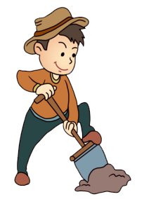

问一问
你认为“把一座城市被铲平刮净，石头、木头、尘土都抛在水中”的可能性大吗？
Notes:
你认为发生这种事情的可能性大吗？（等候学生回答）
发生这种事情的可能性是极低的。把整座城市的石头、木头都铲平、甚 至把它的尘土都刮净的。这样的举动太疯狂、也太不切实际了。想一想， 在一个没有起重机、挖土机等机械的时代，要把一座城市的所有石头、木头和尘土都铲平、刮净，那得要耗费多少人的力气、又得费多少时间啊！哪会有人那么闲着没事干，要来做这样一件既辛苦又无意义的事情呢？

Slide 33
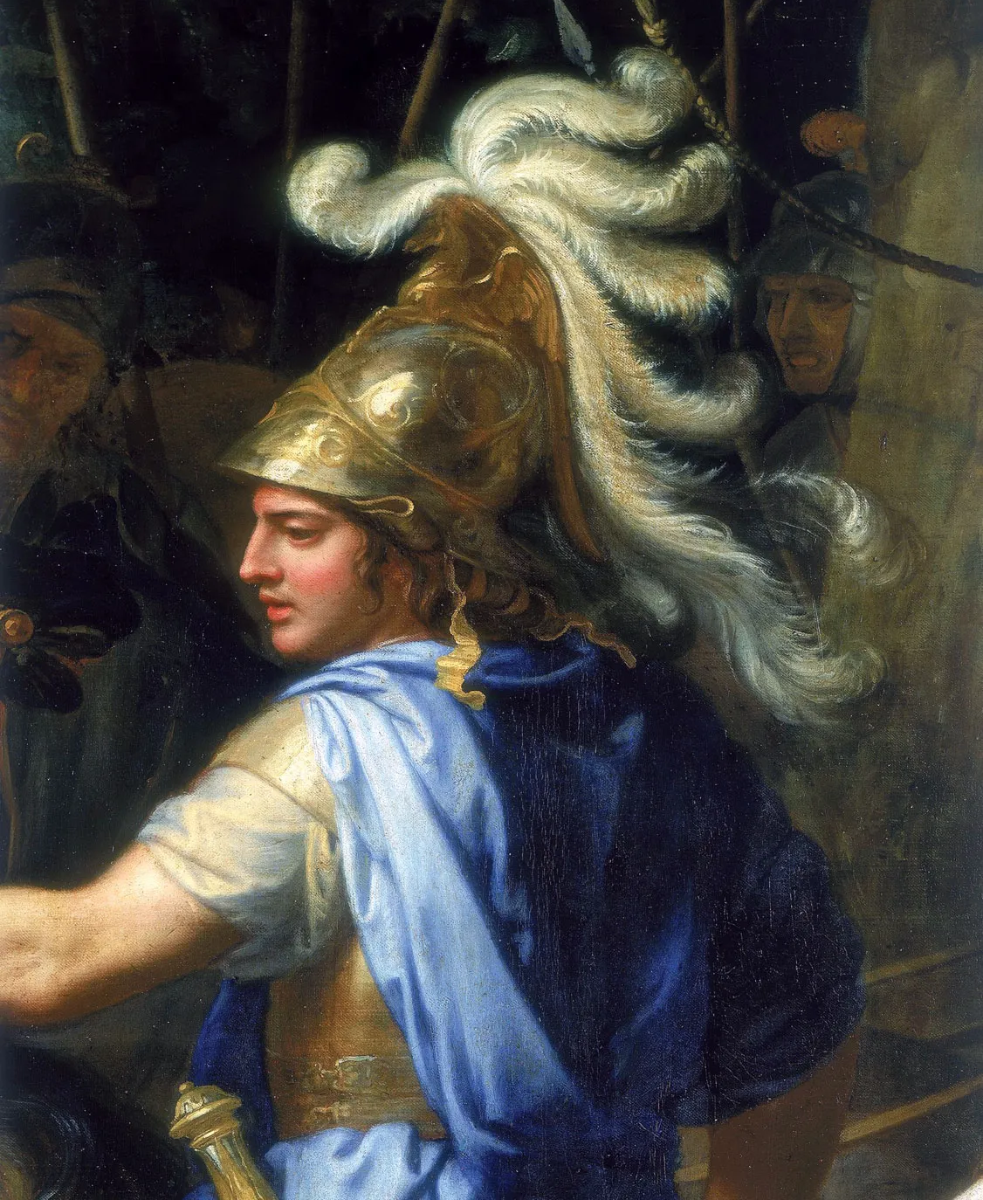
不可能的事发生了！
亚历山大大帝应验了以西结对推罗陆城发的预言：
推罗被铲平刮净，石头、木头、尘土都抛在水中”
亚历山大大帝
欧洲历史上最伟大的军事统帅
Notes:
但这种不可能的事情却正如圣经所说，在推罗陆城发生了。而且，成就这件事的还是史上有名的亚历山大大帝。亚历山大大帝是欧洲历史上最伟大的军事统帅。

Slide 34

在公元前300多年的时候，亚历山大率领他军队的几万人马，花了九个月的时间来挖掘推罗陆城。他们把推罗城里的每一砖、每一瓦都挖了出来、还把地上的尘土都刮尽了，扔进海里。
Notes:
在公元前 300 多年的时候，亚历山大率领他军队的几万人马，花了九个月的时间来挖掘推罗陆城。他们把推罗陆城里的每一砖、每一瓦都挖了出来、还把地上的尘土都刮尽了，扔进海里。哇，这么离奇，这到底是 怎么一回事呢？

Slide 35
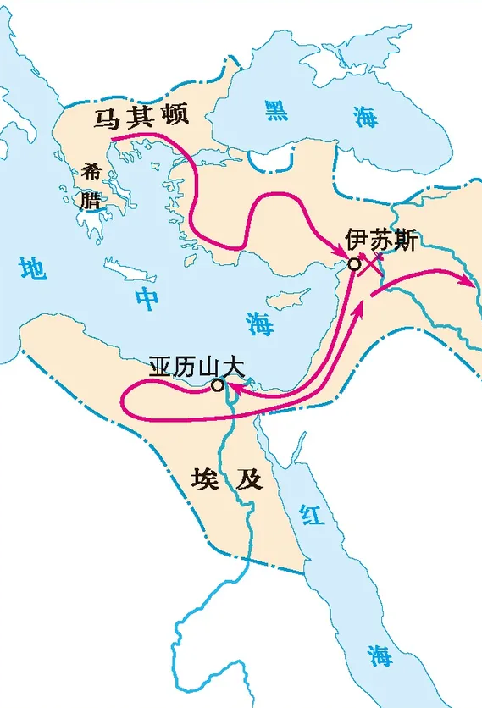
公元前332年，亚历山大大帝战胜波斯帝国，沿着巴勒斯坦的海岸进军。 由于大家都知道亚历山大的军队具有超强的作战能力，所以巴勒斯坦周边的很多城邦都选择在亚历山大攻打他们之前，就主动向亚历山大投降了。
亚历山大的远征路线
推罗
Notes:
事情是这样的。在公元前 332 年，亚历山大大帝战胜了波斯帝国，接着他沿着巴勒斯坦的海岸进军。由于大家都知道亚历山大的军队具有超强的作战能力，所以巴勒斯坦周边的很多城邦都选择在亚历山大攻打他们之前，就主动向亚历山大投降了。

Slide 36
但推罗岛城和这些城邦不一样，他并没有主动归降亚历山大。这下，可引起了有“常胜将军”之称的亚历山大大帝的征服欲了。有着雄心壮志的他一定要拿下推罗岛城。
Notes:
但推罗岛城和这些城邦不一样，并没有主动归降亚历山大。这下，可引起了有“常胜将军”之称的亚历山大大帝的征服欲了。有着雄心壮志的他一定要拿下推罗岛城。

Slide 37
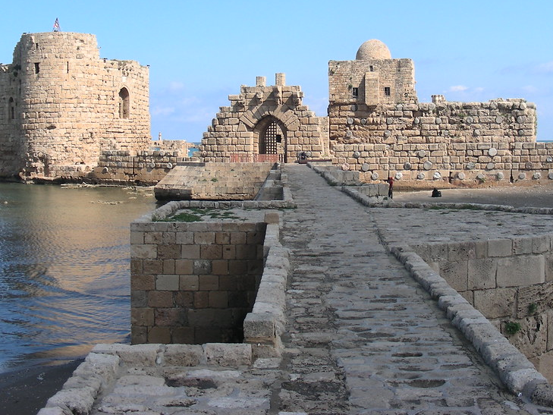
但推罗岛城也不是好对付的，因为推罗人早在岛城修筑了高高的城墙，而且推罗岛城四面环海，又有海上舰队护卫，这就让岛城易守难攻。
Notes:
但推罗岛城也不是好对付的，因为推罗人早在岛城修筑了高高的城墙，而且推罗岛城四面环海，又有海上舰队护卫，这就让岛城易守难攻。

Slide 38
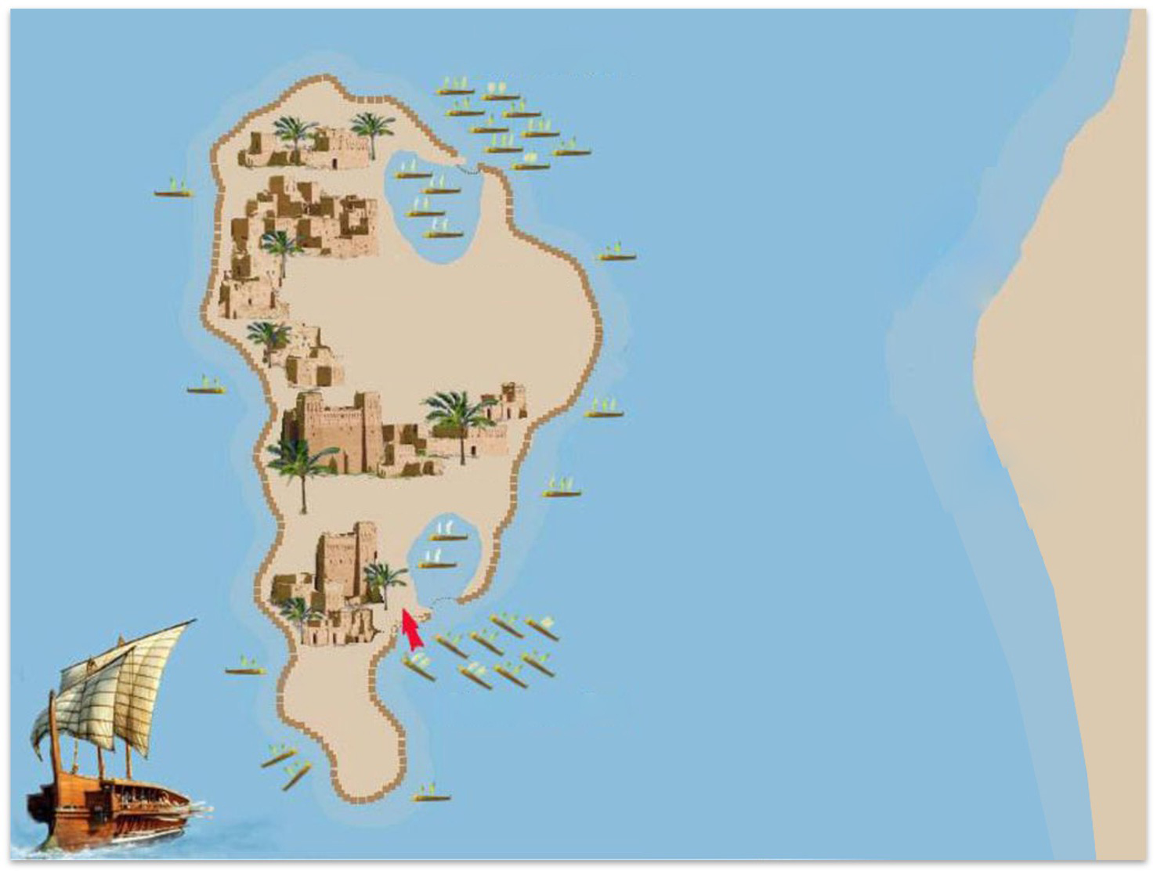

当时，很多军队都因为推罗被海水阻隔而没有成功入侵过岛城，就连强大的巴比伦大军也不例外。
推罗岛城
推罗
陆城
Notes:
当时，很多军队都因为推罗被海水阻隔而没有成功入侵过岛城，就连强大的巴比伦大军也不例外。

Slide 39
你站在这里
推罗岛城
推罗
陆城
如果你是亚历山大，看到海水那边的推罗城，你会想到用什么办法来攻取它？
Notes:
看这张地图，如果你是亚历山大，在暂时没有舰队的情况下，你会想到用什么办法来攻取在海峡那边的推罗岛城呢？（等候学生回答）

Slide 40
填海修路，直通小岛
推罗岛城
推罗
陆城
亚历山大的战术：填海修路，直通小岛
Notes:
亚历山大不愧是军事统帅，当他望着被海水阻隔的推罗岛城时，他想出了一个让人叫绝的战术。那就是：填海修路，直通小岛。
亚历山大要填海，就必须要有大量填料。他们要去哪里找这些填料呢？ 这时，亚历山大又想到了一个别人都想不到的怪招数。是什么呢？（等候学生回答）

Slide 41
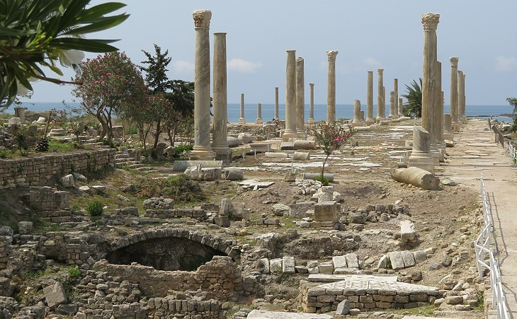
Notes:
他想到了推罗陆城残留的废墟。我们知道当时推罗陆城已经被巴比伦征服了，推罗人都退到了岛城生活。而陆城呢？就从此沦为一片废墟，一直没被重建。

Slide 42
亚历山大下令让他的军队把推罗陆城废墟中所有残留的石头、木头，甚至从地面铲来的尘土都丢到海里。
Notes:
亚历山大下令让他的军队把推罗陆城废墟中所有残留的石头、木头，甚至从地面铲来的尘土都丢到海里，用来修筑这道通往推罗岛城的堤道。

Slide 43
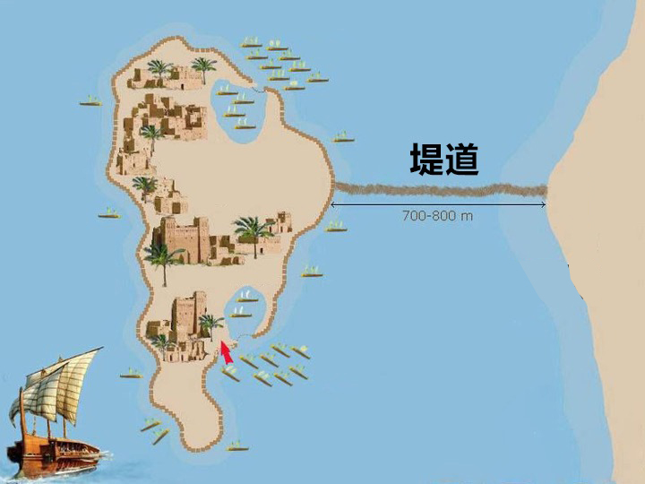
推罗岛城
推罗
陆城
亚历山大大帝“填海建堤”的举动一字一句地应验了以西结的预言：“推罗会被铲平刮净，石头、木头、尘土都抛在水中。”
Notes:
在这张图中，我们可以看到亚历山大的堤道从大陆搭建过来，现在已经达到推罗岛上的城墙。为了铺设这道堤道，亚历山大大帝可是让他的几万士兵花了九个月的时间才修筑好的。史学家称这是史无前例的工程！
（P 击） 亚历山大大帝这个填海修堤的举动不仅震惊了世界，还一字一句地应验了以西结的预言：“推罗会被铲平刮净，石头、木头、尘土都抛在水中。”

Slide 44
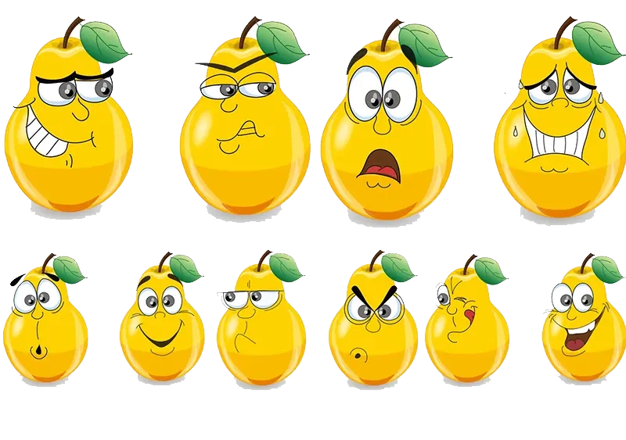
1
2
3
4
5
6
7
8
9
10
看到这么不可能发生的事都照着圣经的预言应验了，你心里有什么感受？请选择一个表情。
Notes:
看到这么不可能发生的事都照着圣经的预言应验了，你心里有什么感受？请选择一个表情。（等候学生回答）

Slide 45

当你看到以西结在公元前587-586年针对推罗发出的预言，在200多年后，通过一个非信徒将军的手成为了现实，你认为这位上帝是怎样的一位神？
Notes:
当你看到以西结在公元前587-586年针对推罗发出的预言，在200多年后， 通过一个非信徒将军的手成为了现实，你认为这位上帝是怎样的一位神？ （等候学生回答）

Slide 46

上帝，我想对你说……
Notes:
如果神此刻就站在这里，你想对这位神说什么？请把你心里的话写出来。【老师给出 2 分钟的时间让学生写，然后邀请 1-2 位学生回答】

Slide 47
推罗预言
1. 许多国民来攻击推罗；
2. 攻破城墙、城楼；
3. 被铲平刮净，石头、木头、尘土都抛在水中；
4. 成为晒网的地方；
5. 不得再被重建。
1. 许多国民来攻击推罗；
2. 攻破城墙、城楼；
3. 被铲平刮净，石头、木头、尘土都抛在水中；
4. 成为晒网的地方；
5. 不得再被重建。
Notes:
到目前为止，我们已经看到以西结针对推罗发出的 3 条预言都已经应验了，那么第 4 和第 5 条预言呢？ 4. 推罗会成为晒网的地方，5. 推罗不得 再被重建。

Slide 48
推罗分为陆城和岛城两部分。
尼布甲尼撒王只摧毁了推罗
的陆城。
陆城被毁后，推罗人搬到岛
城生活。
推罗岛城
推罗
陆城
Notes:
我们前面已经说过推罗分为陆城和岛城两部分。因为尼布甲尼撒王没有舰队，无法进攻推罗岛城，所以尼布甲尼撒王只是摧毁了推罗的陆城。在推罗陆城被摧毁后，推罗人就只能搬到岛城生活了。

Slide 49

没有！
推罗陆城被巴比伦大军摧毁之后沦为一片废墟。
今天，推罗陆城遗址的具体位置已经找不到了。
毁坏的推罗陆城被重建了吗？
Notes:
那毁坏的推罗陆城被重建了吗？（等候学生回答）回答是：（P 击） 没有！ 推罗陆城在被巴比伦大军摧毁之后，就沦为了一片废墟。尽管推罗陆城 的地理位置很好，实在值得重建，但很可惜至今仍未实现。到了今天，我们只能在地图上圈出古推罗陆城的大致范围，但已经不能确认它遗址的具体位置了。

Slide 50
一位20 世纪早期的作者写道：
“旧推罗【推罗陆城】二千五百年以来一直都是片光秃秃的石头，无人居住……也没遗留任何古迹。这儿已被刮净，并且再未得到重建。”
Notes:
现在我们能知道的是：推罗陆城附近沿岸的地区都成了渔民晒网的地方。一位 20 世纪早期的作者写道：“旧推罗（推罗陆城）二千五百年以 来一直都是片光秃秃的石头，无人居住……也没遗留任何古迹。这儿已被刮净，并且再未得到重建。”

Slide 51
推罗预言
1. 许多国民来攻击推罗；
2. 攻破城墙、城楼；
3. 被铲平刮净，石头、木头、尘土都抛在水中；
4. 成为晒网的地方；
5. 不得再被重建。
Notes:
这很可能应验了以西结的第 4 和第 5 条预言“（推罗）会成为晒网的地方；推罗不得再被重建”。 现在我们可以确认：以西结针对推罗发出的预言已经完全应验在推罗陆城上了。请留意，这里说以西结的预言完全应验在推罗陆城的部分，并不包括岛城。

Slide 52
以西结的预言应该主要是针对推罗陆城
在以西结生活的时代，推罗城最主要的部分还是在大陆上，因而以西结的预言应该主要是针对推罗陆城说的。
推罗岛城
推罗
陆城
Notes:
还记得我们讲过的吗？由于在以西结生活的时代，推罗城最主要的部分还是在大陆上，因而以西结的预言应该主要是针对推罗陆城说的。

Slide 53
圣经对推罗发出的预言说明：
圣经果然是神的启示，而且他的话必定成就。
Notes:
面对推罗陆城这所极不可能被毁灭的城市，圣经却预言它会被彻底毁灭。
面对一座极有可能被重建的城市，圣经却预言它永不得重建。而且，后来事情果真照着圣经所说的应验了。由此可见：圣经果然是神的启示，而且他的话必定成就。
听完老师讲述完以西结针对推罗发出的预言和预言被应验的过程之后， 现在轮到你们来按照时间顺序、来讲一讲推罗的故事了。

Slide 54

故事椅范例
公元前500多年，神差派以西结对推罗……
公元前1000年前，推罗……
预言发出没多久，尼布甲尼撒王……
Notes:
★ 故事椅
故事椅范例：学生轮流讲关于推罗在不同时间的故事。
学生 A：公元前 1000 年前，推罗……
学生 B：500 多年后，神差派以西结对推罗……
学生 C：预言发出没多久，尼布甲尼撒王进攻推罗……
★ 教学小技巧 老师预备一个椅子放在讲台上，或让孩子围成一个圈，把椅子放在中间。 然后老师按照事情发生的先后顺序在椅子上放时间标签，并随机让不同的学生讲述当时在推罗发生的不同事情。
操作流程： 1. 老师把写着“公元前 1000 年前”的纸放在椅子上，第一位学生就 要拿着写有“公元前 1000 年前”的纸坐在椅子上，讲述他所记 得的当时推罗城的事情，例如“在公元前 1000 年前，推罗城很富裕， 它的海上贸易发达，连所罗门也和他们做生意。推罗出产昂贵的 染料……”【如果讲故事的学生记不全面，老师可以请台下的学 生自由补充来帮助他，最后才参考 PPT。】
2. 老师把“公元前 587-586 年”放在椅子上，第二位学生就要拿着这张时间标签坐在椅子上，继续讲这个时间段的故事。例如“过了 500来年，就在推罗发展得顺风顺水的时候，出现了一个叫‘以西结’ 的人，这个人说推罗陆城会被摧毁，还说推罗要成为晒网的地方，永远不能重建。”【老师可以用提问或提示的方式帮助学生完成， 如果学生实在想不出来，就让他照着 PPT 读一遍。】
3. 老师把“公元前 585-572 年”放在椅子上，第三位学生出场……
注意事项：
1. 请老师根据学生的程度、最大限度降低讲故事的难度，并尽量让整个故事比较完整。
2. 故事椅的目标是让全班学生回顾推罗城的历史，帮助他们看到上帝如何在推罗城的历史中成就他的预言。尽量保持活跃的上课气 氛。
3. 请老师特别注意打印时间标签，让学生对预言和预言实现的过程有一个视觉上的印象。

Slide 55
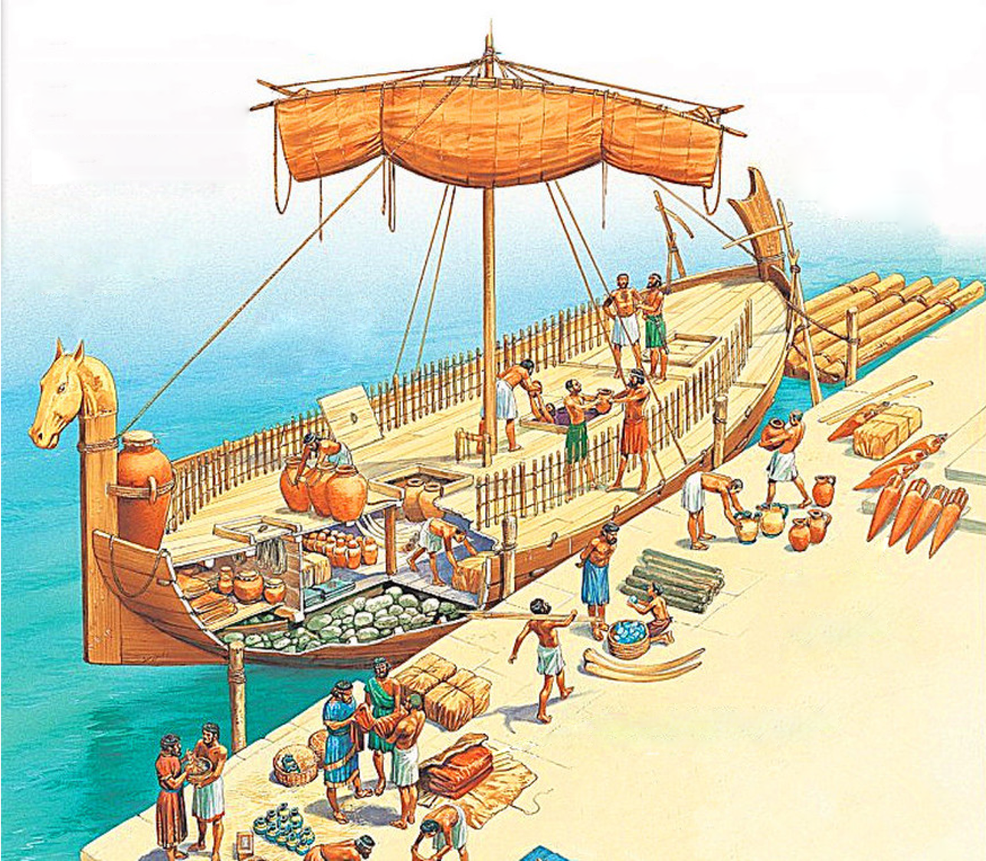
推罗城是个很富裕、也很有影响力的城市，它的海上贸易十分发达、出产昂贵的“推罗紫”染料，是当时世界著名的商业和航海中心。
推罗港口
的商船
公元前
1000年
Notes:
公元前 1000 年前：在公元前 1000 年前，推罗城是个很富裕、也很有影响力的城市，它的海上贸易十分发达、出产昂贵的“推罗紫”染料，是当时世界著名的商业和航海中心。

Slide 56
推罗人骄傲自大、犯罪作恶，神就差派先知以西结预告了这个城市的未来。
1. 有许多国民来攻击推罗
2. 推罗的城墙和城楼会被攻破
3. 推罗会被铲平刮净，石头、木头、尘土都抛在水中
4. 推罗会成为晒网的地方
5. 推罗不得再被重建
公元前
587-586年
Notes:
公元前 587-586 年：
由于推罗人骄傲自大、犯罪作恶，神就差派先知以西结预告了这个城市的未来。
有许多国民来攻击推罗
2. 推罗的城墙和城楼会被攻破
3. 推罗会被铲平刮净，石头、木头、尘土都抛在水中
4. 推罗会成为晒网的地方
5. 推罗不得再被重建

Slide 57
尼布甲尼撒王率领的巴比伦大军围困并攻打推罗陆城，第一、二条预言相继开始应验。
1. 有许多国民来攻击推罗
2.推罗的城墙和城楼会被攻破
公元前
585-572年
Notes:
公元前 585-572 年：
尼布甲尼撒王率领的巴比伦大军围困并攻打推罗陆城，第 1 条和第 2 条预言相继开始应验。

Slide 58
亚历山大大帝率军攻打推罗岛城，下令把推罗陆城废墟中所有残留的石头、木头，甚至从地面铲来的尘土都丢到海里，修筑通往岛城的堤道。第三条预言应验。
3. 推罗会被铲平刮净，石头、木头、尘土都抛在水中
公元前
332年
Notes:
公元前 332 年：
亚历山大大帝率军攻打推罗岛城，下令把推罗陆城废墟中所有残留的石 头、木头，甚至从地面铲来的尘土都丢到海里，修筑通往岛城的堤道。
第 3 条预言应验。

Slide 59
推罗陆城二千五百年来都是片光秃秃的石头，
无人居住……已被刮净，并且再未得到重建。
这很可能应验了以西结的第四和第五条预言
4. 推罗会成为晒网的地方
5.推罗不得再被重建。
公元
20世纪
Notes:
20 世纪初期：推罗陆城二千五百年来一直都是片光秃秃的石头，无人居住……已被刮净，并且再未得到重建。
推罗陆城在被巴比伦大军摧毁之后，就沦为了一片废墟，至今未被重建。 这很可能应验了以西结的第 4 和第 5 条预言“（推罗）会成为晒网的地 方；推罗不得再被重建”。

Slide 60
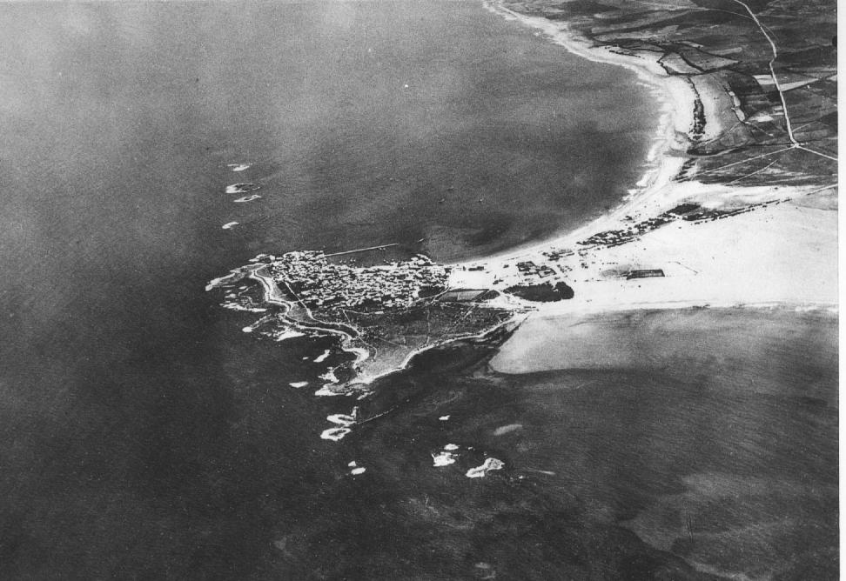
推罗陆城至今仍未被重建，已经不能确认推罗遗址的具体位置了。
21世纪的我们在学习关于推罗陆城的历史，以此见证神预言的能力。神怎么说的，事情就会怎么成就！
公元
21世纪
Notes:
21 世纪：推罗陆城至今仍未被重建。我们只能在地图上圈出古推罗陆城的大致范围，但已经不能确认它遗址的具体位置了。而且 21 世纪的我们 在学习关于推罗陆城的历史，以此见证神预言的能力。神怎么说的，事情就会怎么成就！
★ 反思
圣经的话语是不能废去的。你知道吗？预言了推罗城会以毁灭告终的圣 经，同样也预言了你我的将来。请读一读以下的经文并思考相关问题：

Slide 61
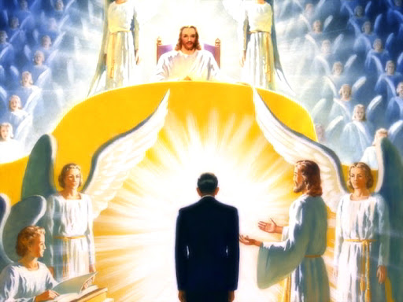
希伯来书9:27 按着定命，人人都有一死，死后且有审判。
Notes:
希伯来书 9：27 按着定命，人人都有一死，死后且有审判。

Slide 62
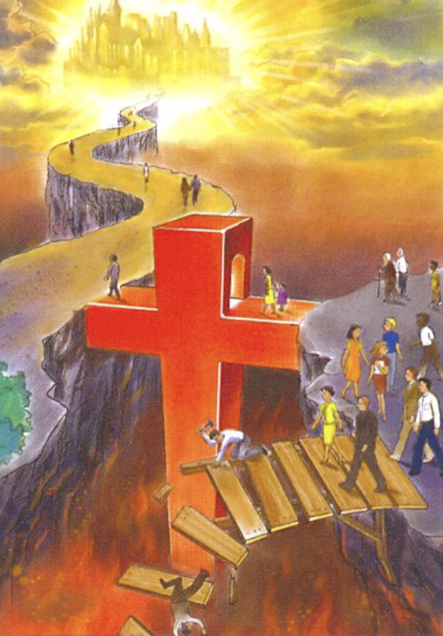
启示录20:12我又看见死了的人，无论大小，都站在宝座前。案卷展开了……15若有人名字没记在生命册上，他就被扔在火湖里【地狱】。
启示录21:27只有名字写在羔羊生命册上的才得进去【天堂】。
Notes:
启示录 20：12 我又看见死了的人，无论大小，都站在宝座前。案卷展开 了……15 若有人名字没记在生命册上，他就被扔在火湖里（地狱）。 启示录 21：27 只有名字写在羔羊生命册上的才得进去（天堂）。

Slide 63
希伯来书9:27 按着定命，人人都有一死，死后且有审判。
启示录20:12 我又看见死了的人，无论大小，都站在宝座前。案卷展开了……15 若有人名字没记在生命册上，他就被扔在火湖里【地狱】。
启示录21:27 只有名字写在羔羊生命册上的才得进去【天堂】。
你认为圣经关于“人死后、要接受神的审判”是真实会发生的事情吗？为什么？____________________________________________________
2. 圣经说你我的未来要么在天堂、要么在地狱，你选择去哪里？
____________________________________________________
3. 为此，你今天需要做什么？
____________________________________________________
Notes:
1. 你认为圣经关于“人死后、要接受神的审判”是真实会发生的事情吗？为什么？
2. 圣经说你我的未来要么在天堂、要么在地狱，你选择去哪里？
3. 为此，你今天需要做什么？

Slide 64
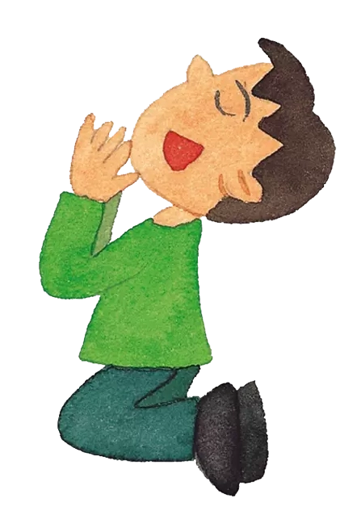
祷告结束
Notes:
祷告结束。

